Slide 1
高级界面开发

Slide 2
内容
Adapters & AdapterViews（适配器）
Fragment（碎片）
Actionbar
Notification（通知）

Slide 3
Adapters & AdapterViews
AdapterView的子对象由Adapter管理
Adapter管理数据，并为AdapterView提供视图(View)
AdapterView显示所有数据的视图

Slide 4
ListView
显示一个可选择、可滚动的列表
每一项都是由ListAdapter管理
可以根据用户输入过滤显示列表

Slide 5
例子

Slide 6
Spinner
另一种AdapterView，提供可滚动的元素列表
用户可以选择其中的一个元素
元素由SpinnerAdapter管理

Slide 7
例子

Slide 8
平板电脑
比手机大
可以同时显示多个区域
  每个Activity做 1件事情不适用于大屏幕设备

Slide 9
解决方案
在同一个屏幕上使用两个相互协作的布局

Slide 10
Fragment
表示一个Activity内部的部分行为/布局
多个Fragment可以嵌在一个Activity内部
单独的一个Fragment可以重复使用在多个Activity中

Slide 11
Fragment的生命周期
和它所属Activity的周期同步
具有自己的生命周期及回调函数

Slide 12
Fragment的状态
Resumed
  所属的Activity正在运行，当前Fragment可见
Paused
  另一个Activity在前台并且获取焦点，所属Activity可见
Stopped
  Fragment不可见

Slide 13
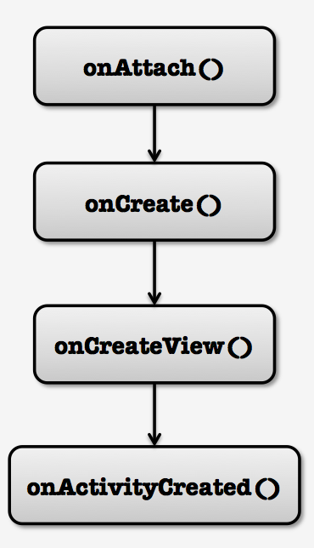
回调函数 – Activity创建时
onAttach()
  Fragment第一次挂载到Activity上
onCreate()
  初始化Fragment
onCreateView()
  设置Fragment，返回其用户界面
onActivityCreated()
  所属Activity完成onCreate()，并且Fragment已经被安装完毕

Slide 14
回调函数 – Activity状态变化时
onStart()
  所属Activity即将变为可见时
onResume()
  所属Activity即将变得可见且接收用户交互时
onPause()
  所属Activity可见，但是不是当前焦点
onStop()
  所属Activity不可见

Slide 15
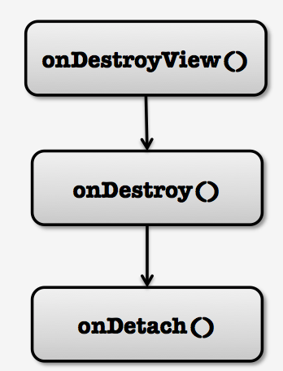
回调函数 – Activity销毁时
onDestroyView()
  onCreateView()创建的视图和当前Activity取消关连
  通常来清理视图资源
onDestroy()
  Fragment不再使用
  通常来清理所占用资源
onDetach()
  Fragment不再属于该Activity

Slide 16
将Fragment加到Activity中
两种方法
  在layout文件中静态声明
  用FragmentManager通过编程加入
布局
  在onCreateView()中创建
  返回Fragment布局的根视图
  该视图加入到所属Activity

Slide 17
例子

Slide 18
动态添加Fragment
当一个Activity正在运行时，可以通过一下步骤动态添加Fragment
  获取FragmentManager引用
  开始一个FragmentTransaction
  添加Fragment
  提交FragmentTransaction

Slide 19
例子

Slide 20
动态布局
FragmentTransaction允许动态改变程序的界面
可以使界面更流畅、更好利用屏幕空间

Slide 21
例子

Slide 22
配置变化
如果你调用了setRetainInstance(true)，Android不会在配置变化时销毁Fragment
  onDestroy()不会调用
  onCreate()不会调用

Slide 23
例子

Slide 24
ActionBar
类似于桌面应用的工具栏
让用户可以快速访问常用操作

Slide 25
例子

Slide 26
ActionBar.Tab
每个Tab和一个Fragment关连
只能有一个Tab同时被选中
被选中Tab所关连的Fragment会在内容区变为可见

Slide 27
例子

Slide 28
Notification（通知）
对话框
Toast
通知栏

Slide 29
对话框
独立的子窗口
  AlertDialog
  ProgressDialog
  DatePickerDialog
  TimePickerDialog

Slide 30
例子

Slide 31
Toast
当前窗口弹出的临时消息
自动出现、消失
没有用户交互和响应
创建
  Toast.makeText(context, text, duration)
显示
  Toast.show()

Slide 32
例子

Slide 33
自定义Toast视图
在XML中定义
Toast.setView()

Slide 34
例子

Slide 35
通知栏
通知用户事件
提供一个下拉栏，用户可以下拉看详细事件

Slide 36
通知架构
通知
  标题、细节、小图标
通知区域
  通知文字、小图标
同时下拉栏
  视图
  Action

Slide 37
Notification Manager
管理通知的系统服务

Slide 38
例子

